Slide 1
Security Advanced
BD groep 2
Gert-Jan Bollen
Levi Smeets
Robbe Koreman
Remy Brouwers
Groepspunt

Slide 2


Blue – wingston churchill
Phishing, buitenechtelijke relatie, diefstal certificaat
mails, browser history, RAM dump, phishing draft
Tijdslijn
Conclusie
Notes:
Waarom RAM belangrijk was: actieve processen + phishing draft teruggevonden
Correlatie tussen browser history en netwerkconnecties
Roadblock: encrypted ZIP wachtwoord niet recoverbaar (Dit bleek later toch mogelijk door te spreken met andere groepen)

Slide 3
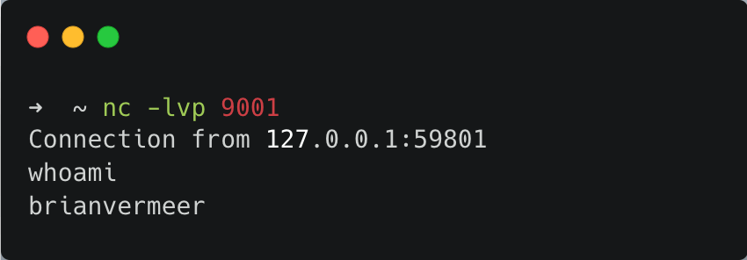
Red – rogue server
Recon: nmap + ffuf/gobuster om verborgen directories te vinden
LFI via randylogs.php?file=
Log poisoning via auth.log → PHP payload injecteren
Reverse shell

Slide 4
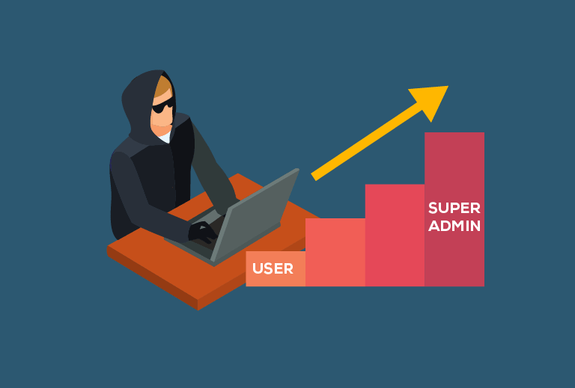
Red – rogue server
SUID binary easysysinfo draaide als root
Programma gebruikte os.system() → PATH hijacking mogelijk
Malicious cat binary in /tmp geplaatst

Slide 5
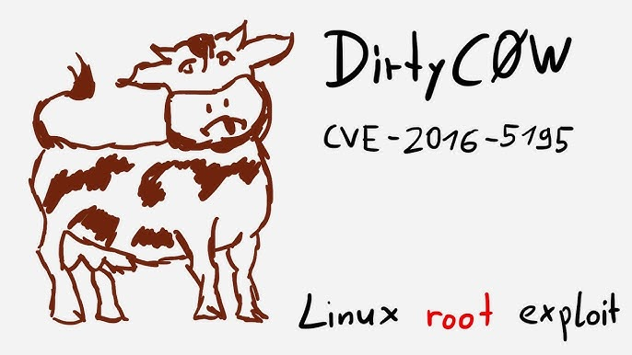
Red – koopa troopa
Shellshock exploit → reverse shell
LinPEAS voor privilege escalation enumeration
DirtyCow exploit → nieuwe root user
Notes:
Shellshock: This exploit abuses the Shellshock vulnerability by injecting commands into the HTTP User-Agent header. If the target server is vulnerable, it executes the payload and opens a reverse shell back to the attacker
Dirty Cow (copy on write):
An attacker repeatedly forced the kernel to discard a memory page (/etc/passwd)
At the same time, they rapidly attempted to write to that page
Due to a timing bug, the write sometimes affected the original protected file instead of a private copy

Slide 6
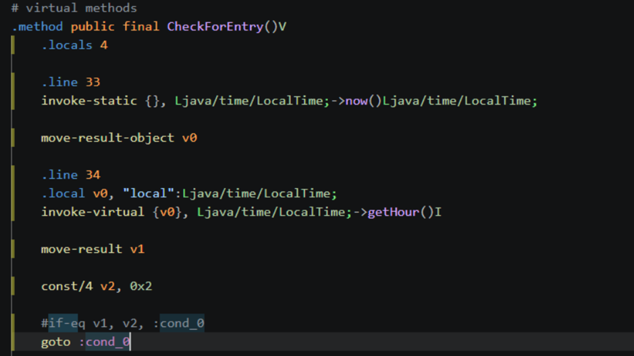
Yellow – mobile security
3 bypasses voor 2AM check:
Tijd aanpassen
Activity rechtstreeks starten via adb
Smali patching met apktool

Slide 7
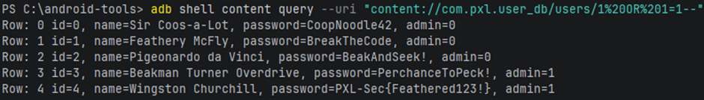
Yellow – content provider injection
Exported content provider publiek toegankelijk
SQL injection via content query (OR 1=1--)
Rechtstreeks SQLite database

Slide 8

Yellow – frida & native libraries
JNI methode stringFromJNI
Frida voor runtime return values hook

Slide 9
Yellow – secure coding
Prepared statements
bcrypt
CORS restricties
.env / vaults
Credential rotation

Slide 10
End

Slide 11
Verdeling?
Remy: inleiding + Blue (slide 1 + 2)
Levi: Red rogue server, Yellow frida (slide 3 + 4, slide 8)
Gert-Jan: Red koopa troopa, Yellow mobile sec (slide 5 + 6)
Robbe: Yellow CPI, secure coding en einde (slide 7, slide 9 + 10)

